Slide 1





Приветствуем вас на сайте Министерства образования Республики Тыва

Slide 2

Зайдите на сайт Минобразования РТ
http://monrt.ru

Slide 3
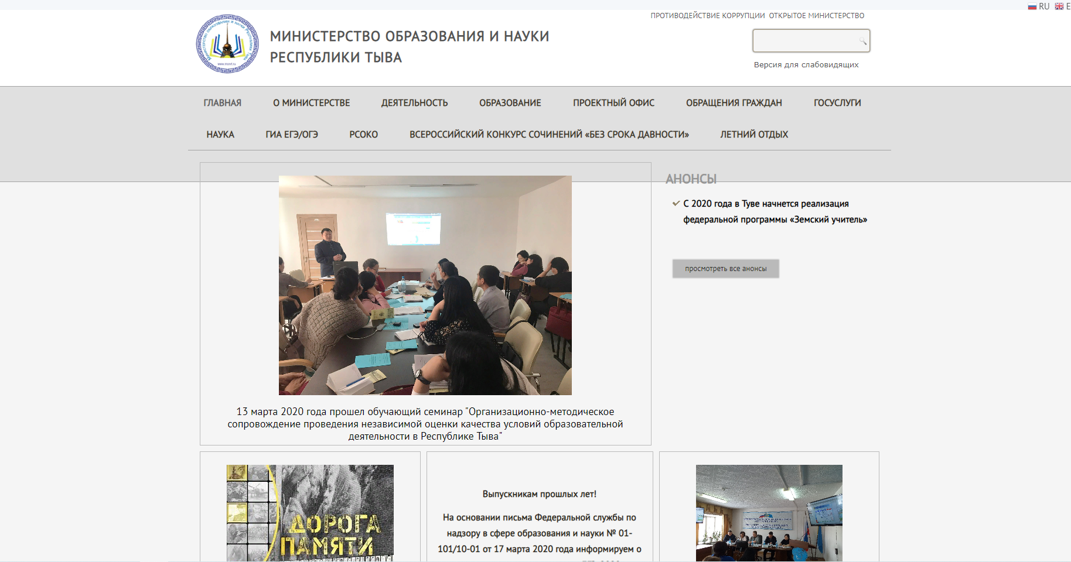
Сайт Минобразования РТ
Выберите вкладку «Деятельность»

Slide 4
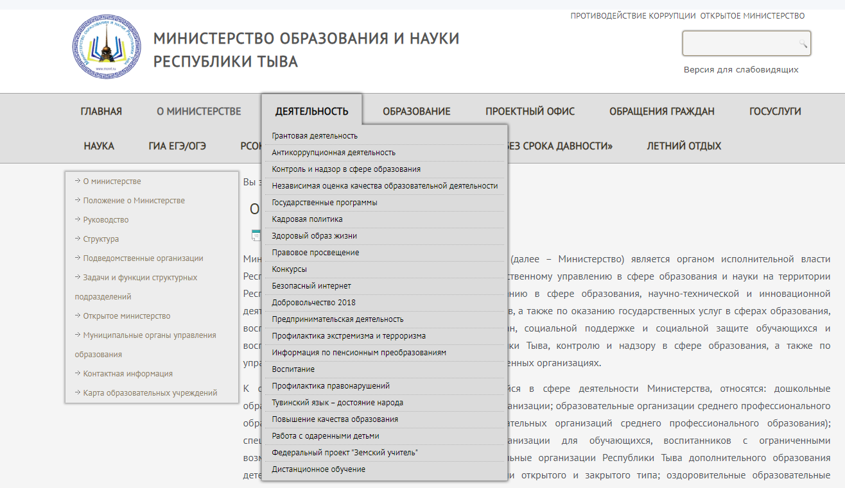
Выбираем раздел «Дистанционное обучение»

Slide 5
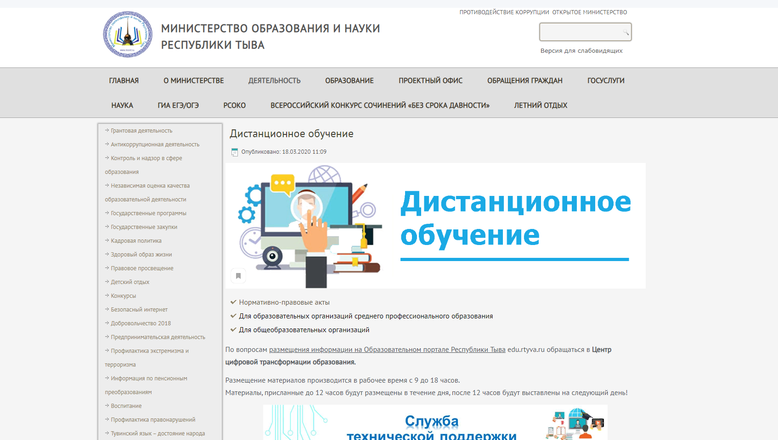
Если вы учитель ОО нажмите сюда

Slide 6
Нормативные-правовые акты
Указа Главы - Председателя Правительства РТ от 16.03.2020 № 53 «О дополнительных мерах, направленных на предупреждение завоза и распространения новой коронавирусной инфекции, вызванной 2019-nСоV, на территории Республики Тыва»
Распоряжение Правительства РТ № 88-р от 16.03.2020 г. «О введении режима повышенной готовности на территории Республики Тыва и мерах по предотвращению завоза и распространению новой коронавирусной инфекции»
Приказ МОиН РТ от 06.03.2020 г. №245-д «О завершении III четверти 2019/2020 учебного года и об организованном проведении весенних каникул»

Slide 7
Если вы учитель СПО нажмите сюда

Slide 8
Для образовательных организаций СПО
Дистанционное обучение на основе онлайн-курсов через Образовательный портал Республики Тыва edu.rtyva.ru
(ссылка)
Дистанционное обучение на основе видео-уроков через Образовательный портал Республики Тыва edu.rtyva.ru
(ссылка)
Выставление учебных материалов на официальных сайтах
(ссылка)
Для студентов
Инструкция студентам для получения домашнего задания
(ссылка)

Slide 9
Если вы учитель ОО нажмите сюда

Slide 10
Для общеобразовательных организаций:
Дистанционное обучение с использованием методических материалов федерального
портала "Российская электронная школа" (скачать Инструкцию)
Дистанционное обучение с использованием методических материалов федерального портала "Учи.Ру" (скачать Инструкцию)
Выставление учебных материалов на официальных сайтах ОО (скачать Инструкцию)
Выставление видео-уроков на Образовательном портале Республики Тыва edu.rtyva.ru
Выставление учебных материалов в виде презентаций на Образовательном портале Республики Тыва edu.rtyva.ru
Назначение домашнего задания через популярные мессенджеры и через АИС "Электронная школа".
По вопросам дистанционного обучения Родного языка и литературы обращаться в Институт развития национальной школы irnsh.ru
Инструкция администратору школы для выдачи логина и пароля пользователям АИС «ЭШ» Страница
Для учителей
Для родителей
Для учащихся

